Slide 1
ELÍAS VALIÑA
Elías Valiña Sampedro, coñecido por o cura do Cebreiro, naceu na aldea de Mundín, parroquia de Santa María de Lier o 2 de febreiro do 1929 e faleceu o 11 de decembro de 1989. Foi un sacerdote e escritor.
Foi quen sinalizou o Camiño con frechas amarelas ao comezo da década dos anos 80.

Slide 2
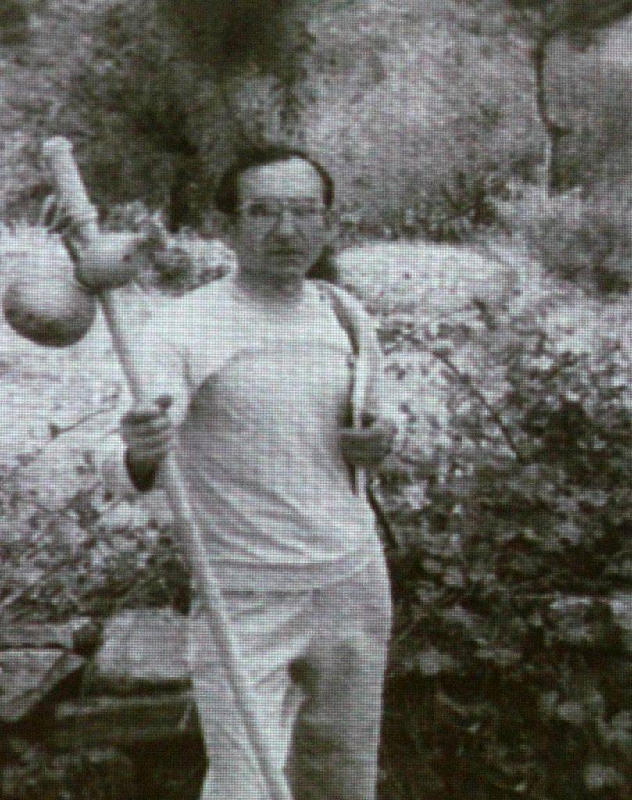
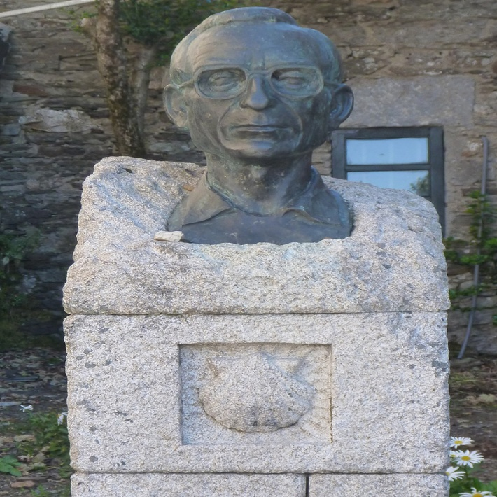
ELÍAS VALIÑA

